Slide 1
Khuyến nghị chính sách quản lý
chất thải chăn nuôi
gắn với sản xuất phân bón hữu cơ
Bùi Bá Bổng
Chuyên quốc tế về chính sách
Dự án hỗ trợ nông nghiệp các-bon thấp (LCASP)
Đồ Sơn, Hải Phòng 15 tháng 12 năm 2017

Slide 2
VĂN BẢN LUẬT PHÁP LIÊN QUAN ĐẾN QUẢN LÝ CHẤT THẢI CHĂN NUÔI
LUẬT BẢO VỆ MÔI TRƯỜNG 2014
LUẬT TÀI NGUYÊN NƯỚC 2012
PHÁT TRIỂN BỀN VỮNG
Chiến lược phát triển bền vững 2011-2020
(QĐ. 432/QĐ-TTg - 2011)
Chương trình hành động quốc gia (QĐ622/QD-TTg - 2017)
Chiến lược quốc gia bảo vệ môi trường đến năm 2020 và định hướng đến năm 2030 (Quyết định số 1216/QĐ-TTg - 2012)
Kế hoạch thực hiện Chiến lược quốc gia về bảo vệ môi trường đến năm 2020 (Quyết định số 166/QĐ-TTg – 2014)
Xử phạt hành vi vi phạm các quy định về bảo vệ môi trường
(Nghị định số 155/2016/NĐ-CP)

Slide 3
PHÁT TRIỂN BỀN VỮNG
CHƯƠNG TRÌNH HÀNH ĐỘNG
(QĐ 622/QĐ-TTg - 2017)
17 CHƯƠNG TRÌNH VỚI 115 MỤC TIÊU
LIÊN QUAN ĐẾN NÔNG NGHIỆP
MỤC TIÊU 2.4: Đến 2030 đảm bảo sản xuất bền vững, ứng dụng các biện pháp có khả năng chống chịu trong sản xuất để tăng năng suất, bảo vệ môi trường, thích nghi BĐKH và cải thiện độ phì của đất.
MỤC TIÊU 8.4: Thực hiện Giảm thiểu, Tái tạo, Tái sử dụng đối với chất thải “3R: Reduce, Recycle and Reuse”
MỤC TIÊU 12.5: Đến năm 2030 nâng cao hiệu quả kinh tế và giá trị sử dụng chất thải, tạo năng lượng từ xử lý chất thải

Slide 4
QUẢN LÝ NƯỚC THẢI CHĂN NUÔI
QCVN 62-MT:2016/BTNMT
TT | Thông số | Đơn vị | Giá trị C
 |  |  | A | B
1 | pH | - | 6-9 | 5,5-9
2 | BOD₅ | mg/l | 40 | 100
3 | COD | mg/l | 100 | 300
4 | Tổng chất rắn lơ lửng (TSS) | mg/l | 50 | 150
5 | Tổng Nitơ (theo N) | mg/l | 50 | 150
6 | Tổng Coliform | MPN hoặc CFU /100 ml | 3000 | 5000
- Cột A quy định giá trị C của các thông số ô nhiễm trong nước thải chăn nuôi khi xả ra nguồn nước được dùng cho mục đích cấp nước sinh hoạt.
- Cột B quy định giá trị C của các thông số ô nhiễm trong nước thải chăn nuôi khi xả ra nguồn nước không dùng cho mục đích cấp nước sinh hoạt.

Slide 5
Quy chuẩn nước thải
chăn nuôi lợn ở thái lan
Thông số | Đơn vị | Giá trị cho phép tối đa
 |  | Trang trại lớn | Trang trại vừa
pH |  | 5,5-9 | 5,5-9
BOD | mg/l | 60 | 100
COD | mg/l | 300 | 400
Tổng chất rắn lơ lửng (TSS) | mg/l | 150 | 200
Tổng Nitơ (theo N) | mg/l | 120 | 200
Nguồn: Dr.Chao Nokyoo
Director of Inland Water Division Water Quality Management Bureau Pollution Control Department Ministry of Natural Resources and Environment Thailand

Slide 6
QUY CHUẨN NƯỚC TƯỚI TIÊU
QCVN 39:2011/BTNMT - Quy chuẩn kỹ thuật quốc gia về chất lượng nước dùng cho tưới tiêu
(Thông tư số 43/2011/TT-BTNMT ngày 12 tháng 12 năm 2011
của Bộ trưởng Bộ Tài nguyên và Môi trường)

Slide 7
Quy chuẩn kỹ thuật quốc gia về chất lượng nước mặt
QCVN 08-MT:2015/BTNMT
(Thông tư số 65/2015/TT-BTNMT ngày 21 tháng 12 năm 2015)
TT | Thông số | Đơn vị | Giá trị giới hạn
1 | pH |  | 5,5-9
2 | BOD₅ (20°C) | mg/l | 15
3 | COD | mg/l | 30
4 | Ôxy hòa tan (DO) | mg/l | ≥ 4
5 | Tổng chất rắn lơ lửng (TSS) | mg/l | 50
6 | Amoni (NH₄⁺ tính theo N) | mg/l | 0,9
Huỷ bỏ QCVN 39:2011/BTNMT - Quy chuẩn kỹ thuật quốc gia về chất lượng nước dùng cho tưới tiêu

Slide 8
Quy chuẩn kỹ thuật quốc gia về chất lượng nước mặt
QCVN 08-MT:2015/BTNMT
(Thông tư số 65/2015/TT-BTNMT ngày 21 tháng 12 năm 2015)
TT | Thông số | Đơn vị | Giá trị giới hạn
1 | pH |  | 5,5-9
2 | BOD₅ (20°C) | mg/l | 15
3 | COD | mg/l | 30
4 | Ôxy hòa tan (DO) | mg/l | ≥ 4
5 | Tổng chất rắn lơ lửng (TSS) | mg/l | 50
6 | Amoni (NH₄⁺ tính theo N) | mg/l | 0,9
Huỷ bỏ QCVN 39:2011/BTNMT - Quy chuẩn kỹ thuật quốc gia về chất lượng nước dùng cho tưới tiêu

Slide 9
KHUYẾN NGHỊ
Việc quản lý nước thải chăn nuôi hiện đang được điều chỉnh theo quy chuẩn quốc gia QCVN62-MT:2016/BTNMT. Các cơ sở sản xuất chăn nuôi cho rằng quy chuẩn này đã đặt ra mức giới hạn tối đa của các thông số quá cao cho nước thải chăn nuôi để được thải ra môi trường, không dùng cho mục đích cấp nước sinh hoạt. Trên thực tế hầu hết các cơ sở chăn nuôi khó đạt được mức này. Vì vậy, cần có điều chỉnh quy chuẩn về nước thải chăn nuôi bao gồm nước phân sau biogas cho phù hợp. Riêng việc sừ dụng nước thải chăn nuôi đã qua xử lý cho mục đích làm phân hữu cơ hoặc tưới tiêu cần có quy chuẩn riêng vì việc áp dụng quy chuẩn QCVN 62 hoặc QCVN 08 đều không phù hợp trong khi QCVN không còn hiệu lực trong khi QCVN 39 (chất lượng nước dùng cho tưới tiêu) đã hot hiệu luck.
Bộ NN PTNT ban hành QCGG về sử dụng nước thải chăn nuôi cho mục đích tưới tiêu hoặc làm phân bón hữu cơ

Slide 10
Chính sách hỗ trợ xử lý chất thải trong chăn nuôi hộ gia đình
Quyết định số 50/2014/QĐ-TTg ngày 04 tháng 9 năm 2014 của Thủ tướng Chính phủ về chính sách trợ cấp để nâng cao hiệu quả chăn nuôi hộ gia đình giai đoạn 2015-2020 quy định một số chính sách hỗ trợ việc thụ tinh nhân tạo trong chăn nuôi, xử lý chất thải nhằm nâng cao hiệu quả chăn nuôi hộ gia đình và bảo vệ môi trường.
Chính sách trợ cấp cho các hộ nông dân được đưa ra như sau:
Trợ cấp về xử lý chất thải: hỗ trợ một lần lên đến 50% chi phí xây dựng công trình khí sinh học để xử lý chất thải, giới hạn không quá 5.000.000 đồng cho một hầm biogas/hộ.
Hỗ trợ một lần lên đến 50% chi phí cho đệm lót sinh học; mức hỗ trợ không quá5.000.000 đồng/hộ.

Slide 11
HẠN CHẾ Chính sách hỗ trợ xử lý chất thải trong chăn nuôi hộ gia đình
Theo Quyết định này, việc hỗ trợ chỉ tập trung vào xây dựng công trình khí sinh học của hộ gia đình và đệm lót sinh học cho sản xuất chăn nuôi quy mô nhỏ. Vì vậy, thiếu sự hỗ trợ chính sách cho các hộ gia đình để tận dụng các sản phẩm từ xử lý chất thải chăn nuôi (khí sinh học, phân bón hữu cơ và phát điện từ khí sinh học), làm hạn chế hiệu quả kinh tế và tăng khả năng gây ô nhiễm của các công trình khí sinh học

Slide 12
HẠN CHẾ TRONG PHÁT TRIỂN BIOGAS hộ gia đình
Quá tải hầm biogas chất thải tràn ra ngoài.
Xả nước thải sau biogas chưa qua xử lý ra môi trường.
Không tận dụng hết khí: xả khí thừa ra môi trường.
Không tận dụng sản xuất phân hữu cơ.

Slide 13
HẠN CHẾ TRONG PHÁT TRIỂN BIOGAS QUY MÔ VừA VÀ LỚn
Thiếu chính sách khuyến khích.
Thiếu phương tiện xử lý nước thải sau biogas.
Thừa khí: chưa tận dụng phát điện, xả khí thừa ra môi trường hoặc đốt.
Không tận dụng sản xuất phân hữu cơ.

Slide 14
KHUYẾN NGHỊ
Đổi mới chính sách hỗ trợ phát triển khí sinh học (biogas), từ chỗ trước nay chính sách chỉ nhằm tập trung hỗ trợ việc xây hầm biogas, chuyển sang chính sách hỗ trợ và khuyến khích áp dụng chuỗi giá trị chất thải chăn nuôi.

Slide 15
CHÍNH SÁCH HỖ TRỢ DOANH NGHIỆP ĐẦU TƯ CHĂN NUÔI VÀ XỬ LÝ CHẤTTHẢI
Nghị định 210/2013/NĐ-CP - 2013
Miễn, giảm tiền sử dụng đất, tiền thuê đất
Hỗ trợ 3 tỷ đồng/dự án chăn nuôi, đặc biệt đối với chăn nuôi bò sữa năng suất cao sẽ được hỗ trợ 5 tỷ đồng/dự án để xây dựng cơ sở hạ tầng xử lý chất thải, giao thông, điện, nước, nhà máy, đồng cỏ và mua sắm trang thiết bị..Sử dụng ít nhất 30% lao động địa phương.
hỗ trợ ít nhất 02 tỷ đồng/dự án giết mổ gia súc, gia cầm tập trung công nghiệp được ngân sách nhà nước xây dựng cơ sở hạ tầng điện, nước, nhà máy, xử lý chất thải, mua sắm trang thiết bị.

Slide 16
HẠN CHẾ CHÍNH SÁCH HỖ TRỢ DOANH NGHIỆP ĐẦU TƯ VÀO NÔNG NGHIỆP
Nghị định 210/2013/NĐ-CP – 2013
Thủ tục phức tạp.
Khả năng tài chính của nhà nước không đáp ứng.
Thay đổi trong giao đất, cho thuê đất.
Điều kiện sử dụng lao động, nguyên liêu địa phương.
Tính khả thi thấp.
Khuyến nghị sửa đổi Nghị định 210
Gỡ nút thắt về đất đai.
Chính sách thuế.
Hỗ trợ khởi nghiệp.
Hỗ trợ thị trường.

Slide 17
CHÍNH SÁCH CỦA TRUNG QUỐC ĐỐI VỚI TRANG TRẠI CHĂN NUÔI LỚN VỀ QUẢN LÝ CHẤT THẢI
Hỗ trợ quỹ đất cho các trang trại quy mô lớn.
Trang trại đầu tư hệ thống xử lý nước thải được hỗ trợ lãi xuất vốn vay.
Trang trại sản xuất phân bón hữu cơ được ưu đãi thuế.
Trang trại đầu tư phát điện từ biogas được hỗ trợ ưu đãi giá bán điện từ biogas.
Trang trại quản lý chất thải đạt tiêu chuẩn môi trường được hưởng ưu đãi về tài chính.
Source: Zhen Zhong (2015) Regulation on the Prevention and Control of Pollution from Large-scale Breeding of Livestock and Poultry

Slide 18
Chính sách HỖ TRỢ PHÂN BÓN hữu cơ của Ấn Độ
Luật Nông nghiệp hữu cơ 2005
Chính sách hỗ trợ phân bón hữu cơ 2014
- Hỗ trợ tài chính bằng 33% tổng chi phí tài chính của dự án, với mức trần tối đa là 96.894 USD để thành lập các đơn vị sản xuất phân bón từ chất thải nông nghiệp và 25% chi phí tài chính với mức trần tối đa là 61.520 USD cho các đơn vị sản xuất phân bón sinh học.
- Hỗ trợ tài chính tối đa 77 USD trên mỗi ha sử dụng phân hữu cơ và 154 USD cho mỗi nông dân sử dụng phân bón hữu cơ.
Ngân hàng Nhà nước Ấn Độ đã cho ra đời khoản vay Nông nghiệp hữu cơ để thúc đẩy sản xuất phân bón hữu cơ. Trong khuôn khổ vay này, Chính phủ Ấn Độ trợ cấp 25% chi phí với mức trần tối đa tùy theo loại phân hữu cơ (ví dụ 30,760 USD cho mỗi nhà máy sản xuất phân bón sinh học), ngân hàng cho vay đến 50% chi phí, phần còn lại 25% là vốn của doanh nghiệp. Thời gian hoàn trả vốn vay là 8-10 năm.
Anindita Dey (2014) Agriculture ministry boost to organic fertilizers

Slide 19
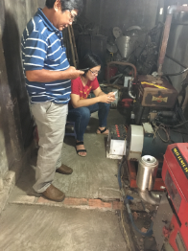
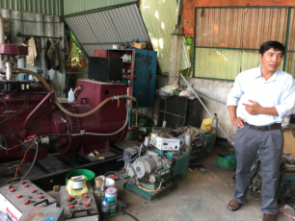
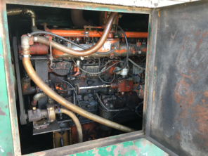
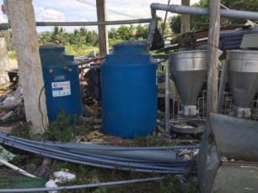
Máy phát điện chạy bằng biogas
Manufacturing workshop (Hoang Lan, HCM City) Small generator at household (Ben Tre)
Medium generator with H₂S filter (Thanh Phu Com. Binh Dinh)
Photo by BBB

Slide 20
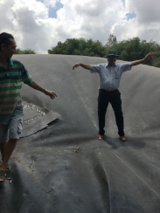
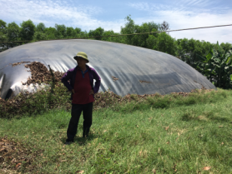
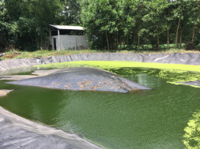
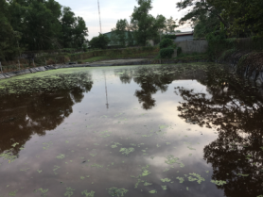
Hầm biogas biogas quy mô vừa
Mr. Hoai Farm Soc Trang Tinh Toan Com. Ha Tinh
Hop Luc Cooperative Ha Tinh Binh Minh Breeding Farm Dong Nai
Photo by BBB

Slide 21
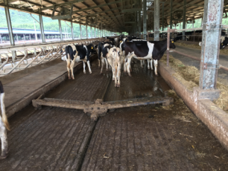
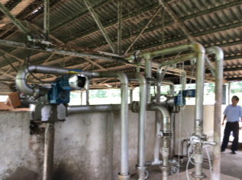
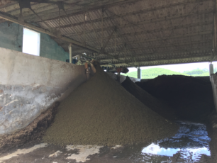
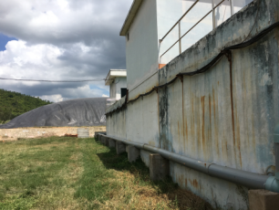
Xử lý chất thải chăn nuôi bò sữa trang trại Vinamilk, Bình Định
Automatic solid waste collector Manure separator
Manure separated Wastewater going to the biogas
Photo by BBB

Slide 22
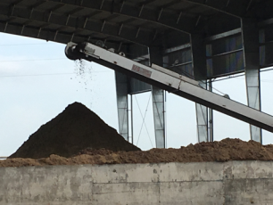
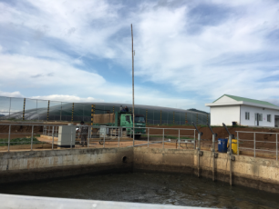
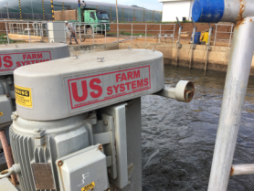
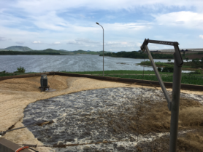
Xử lý chất thải chăn nuôi bò sữa trang trại TH, Nghệ An
Manure separator Wastewater pond
Wastewater cleaning system
Sao river receing wastewater after cleaning
Photo by BBB

Slide 23
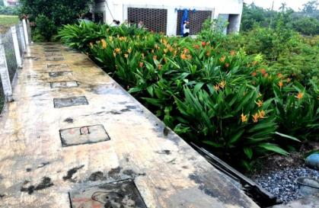
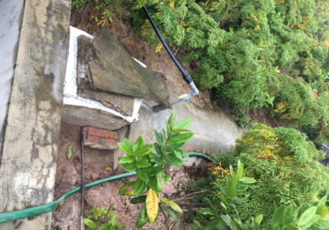
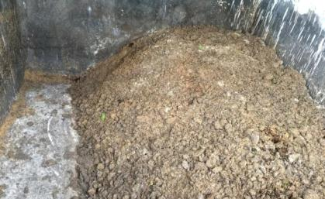
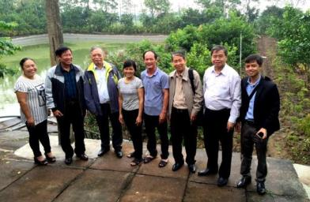
Mô hình trang trại ông Nguyễn Văn Thục,
xã Trực Thái, huyện Trực Ninh, Nam Định - 2017

Slide 24
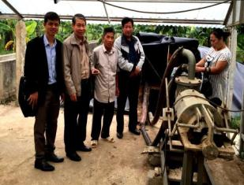
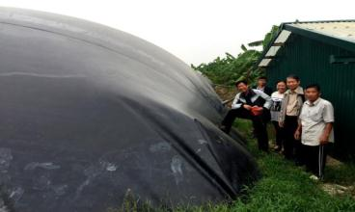
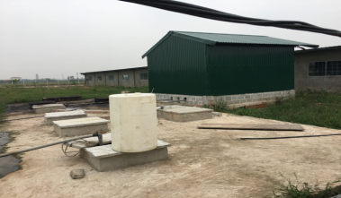
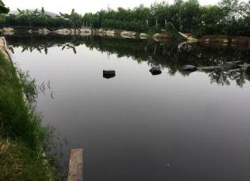
Mô hình trang trại ại bà Đinh Thị Nhuận,
xã Yên Hồng, huyện Ý Yên, Nam Định - 2017

Slide 25
Chính sách PHÂN BÓN
Nghị định 108 – 2017 (thay thế NĐ202-2013)
Các chính sách của nhà nước về phân bón không được nêu ra trong các Nghị định về quản lý phân bón trước đây, lần này trong Nghị định 108, Chính sách của Nhà nước về phân bón được quy định tại Điều 5 như sau:
- Nhà nước có chính sách về tín dụng, thuế, quỹ đất cho việc nghiên cứu, chuyển giao tiến bộ khoa học kỹ thuật, sản xuất và sử dụng phân bón hữu cơ.
- Khuyến khích áp dụng công nghệ tiên tiến cho việc sản xuất các loại phân bón thế hệ mới để nâng cao chất lượng và hiệu quả sử dụng phân bón.
- Đầu tư và xã hội hóa đầu tư nâng cao năng lực hoạt động thử nghiệm, chứng nhận sự phù hợp phục vụ công tác thanh tra, kiểm tra, giám sát chất lượng phân bón.
- Khuyến khích phát triển xã hội hóa các dịch vụ công trong lĩnh vực phân bón.

Slide 26
Các nước có tiêu chuẩn quốc gia nhưng chưa có luật pháp quốc gia về nông nghiệp hữu cơ (2015)
Khu vực Châu Á Thái Bình Dương (9 nước) Bahrein, Bhutan, Brunei, Hồng Kông, Kuwait, Lào, Oman, Qatar, Việt Nam
Châu Phi (6 nước) Burkina Faso, Ghana, Kenya, Nam Phi, Zambia, Zimbabwe Nguồn: Khảo sát của Carolin Möller và Beate Huber, tháng 10 năm 2015
Bộ Khoa học và Công nghệ đã ban hành Tiêu chuẩn Quốc gia TCVN11041:2015 đưa ra các hướng dẫn sản xuất, chế biến, dán nhãn và thị trường thực phẩm sản xuất bằng các phương pháp hữu cơ

Slide 27
Đề nghị Xây dựng một số văn bản pháp luật và chính sách
Quản lý chất thải chăn nuôi
Ban hành Quy chuẩn sử dụng nước thải chăn nuôi cho tưới tiêu, làm phân bón hữu cơ.
Ban hành Hướng dẫn kỹ thuật chế biến và sử dụng bùn thải biogas làm phân bón hữu cơ.
Ban hành quy định về quản lý chất thải và môi trường của trang trại chăn nuôi quy mô lớn.
Đề án phát triển chuỗi giá trị chất thải chăn nuôi đến năm 2005 (hỗ trợ phát triển công nghệ, chính sách khuyến khích…)
Sửa đổi Nghị định 210 – 2013 về khuyến khích doanh nghiệp đầu tư vào NN và nông thôn (đang dự thảo).

Slide 28
Đề nghị Xây dựng một số văn bản pháp luật và chính sách
Phân bón hữu cơ
Việt Nam nên ban hành và thực hiện một chính sách quốc gia rõ ràng về sản xuất, kinh doanh và sử dụng phân bón hữu cơ.
Cụ thể hoá Nghị định 108 (Điều 5) bằng
Quyết định của TTg Chính phủ về Chính sách sản xuất, kinh doanh và sử dụng phân bón hữu cơ.

Slide 29
Đề nghị Xây dựng một số văn bản pháp luật và chính sách
Nông nghiệp hữu cơ
Xây dựng Nghị định Chính phủ về Nông nghiệp hữu cơ (đang dự thảo).
Quyết định của TTg về Chương trình phát triển nông nghiệp hữu cơ đến năm 2025 (tương tự Chương trình Giống trước đây).
Quy chuẩn kỹ thuật quốc gia đối với các sản phẩm hữu cơ chủ yếu.
Hướng dẫn thành lập các cơ quan có thẩm quyền cấp chứng nhận sản phẩm hữu cơ.

Slide 30
SUY NGHĨ VỀ cam kết quốc gia
Từ 2018 tăng % lượng phân hoá học và thuốc BVTV hoá học sử dụng.
Đến 2025 giảm 30% lượng phân hoá học và thuốc BVTV hoá học sử dụng so với mức 2017.
Đến 2030 giảm 40-50% lượng phân hoá học và thuốc BVTV hoá học sử dụng sử dụng so với mức 2017.

